Slide 1
Môn: PHÁT TRIỂN ỨNG DỤNG
Phần: Lập trình hướng đối tượng hỗ trợ xây dựng ứng dụng (review)

Slide 2
Nội dung
1. Lập trình hướng đối tượng
1.1. Đối tượng, lớp
1.2. Thừa kế, đa hình, trừu tượng hóa
2. Lập trình giao diện
3. Lưu trữ tập tin
3.1. Binary File
3.2. Serialization
3.3. XML File
4. Lập trình cơ sở dữ liệu
4.1. SQL (DDL, DML)
4.2. Các đối tượng truy vấn cơ sở dữ liệu
4.2. Thao tác insert, update, delete, select với cơ sở dữ liệu

Slide 3
1. Lập trình hướng đối tượng
OOP – Object Oriented Programming.
Chương trình là sự hoạt động của các đối tượng → Giống tự nhiên.
Đối tượng thực thi một hoạt động tức là đối tượng thực hiện một hành vi mà đối tượng này có khả năng.
Một chương trình là một trật tự các lời yêu cầu đối tượng thực hiện hành vi của mình.
Đóng gói dữ liệu nên hạn chế việc truy cập tự do (private trong hướng đối tượng, chỉ các phương thức thuộc lớp mới truy cập được) làm không kiểm soát được việc cập nhật dữ liệu
Sử dụng lại mã nguồn, hạn chế việc viết lại mã nguồn

Slide 4
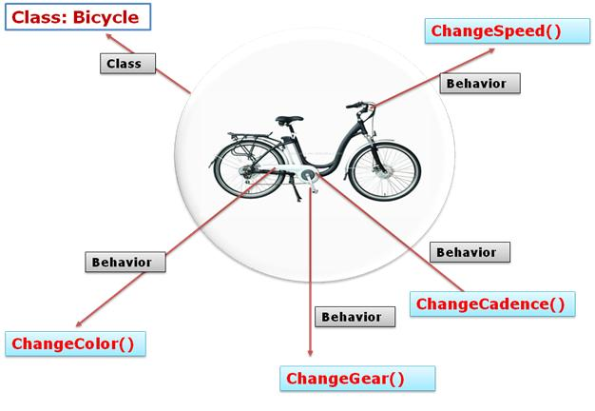
1. Lập trình hướng đối tượng (tt)
Đối tượng (object): dữ liệu + hành vi.
Đối tượng phải thuộc một lớp (class).
Một nhóm đối tượng được biễu diễn bởi Lớp(class)
Lớp= data (biến, thuộc tính) + methods (code).

Slide 5
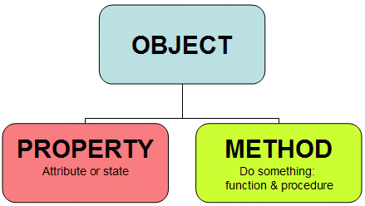
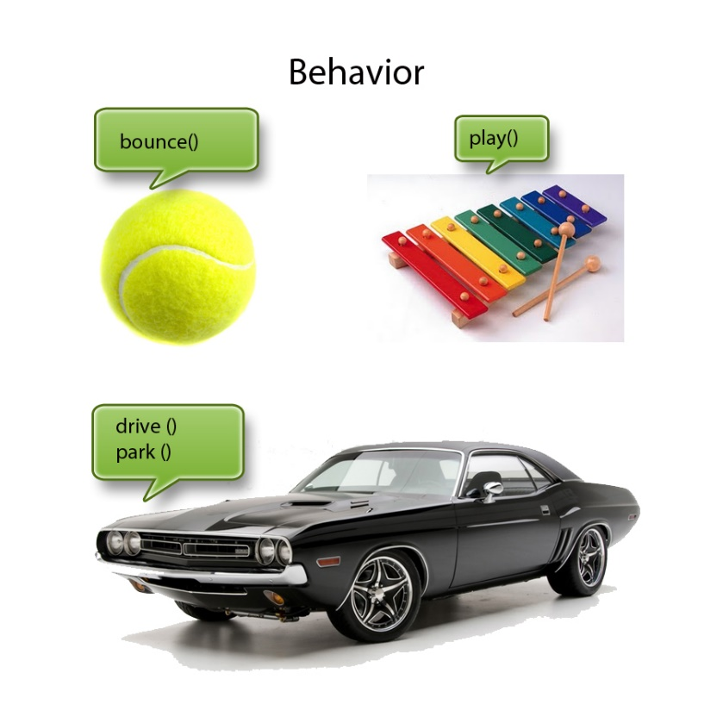
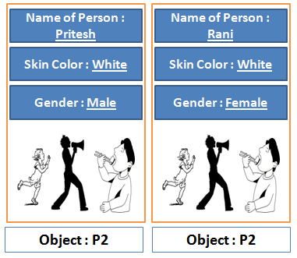
1. Lập trình hướng đối tượng (tt)

Slide 6
1. Lập trình hướng đối tượng (tt)
Phương pháp tiếp cận hướng đối tượng
Đặc trưng (tính chất)
Trừu tượng (Abtraction)
Đóng gói/Che dấu thông tin (Encapsulation - Information hiding)
Thừa kế (Inheritance)
Đa hình (Polymophism)
Ưu điểm
Khi thay đổi cấu trúc dữ liệu thì không cần thay đổi mã nguồn của đối tượng khác
Có thể sử dụng lại mã nguồn, tiết kiệm tài nguyên
PP tiếp cận HĐT phù hợp với các dự án phần mềm lớn, phức tạp

Slide 7
1. Lập trình hướng đối tượng (tt)
Giải bài toán theo OOP
Program
class XX
{ type1 prop1;
type2 prop2;
.......
type Method1(...)
{
}
.....
};
pick
nouns
properties
Bao gói dữ liệu và
hành vi thành class
Problem
pick
verbs
Operation
(function,
method,
behavior)
void main()
{ X x; // object variable
x.Method(...);
};

Slide 8
1. Lập trình hướng đối tượng (tt)
Trừu tượng hoá đối tượng theo dữ liệu (Abstraction)
Kế thừa (Inheritance)
Đóng gói (Encapsulation)
Đa hình (Polymorphism)

Slide 9
2. Lập trình giao diện
Nguyên tắc cơ bản trong thiết kế giao diện
Dễ học: Phần mềm cần phải dễ học cách sử dụng, do đó người dùng có thể nhanh chóng bắt đầu làm việc sử dụng phần mềm đó
Quen thuộc với người sử dụng: Giao diện nên dùng các thuật ngữ và khái niệm rút ra từ kinh nghiệm của những người sẽ dùng hệ thống nhiều nhất
Tính nhất quán: giao diện cần nhất quán sao cho các thao tác gần giống nhau có thể được kích hoạt theo cùng kiểu.
Ngạc nhiên tối thiểu: Người dùng không bao giờ bị bất ngờ về hành vi của hệ thống

Slide 10
2. Lập trình giao diện (tt)
Nguyên tắc cơ bản trong thiết kế giao diện (tt)
Khôi phục được: Giao diện nên có các cơ chế cho phép người dùng khôi phục lại tình trạng hoạt động bình thường sau khi gặp lỗi
Hướng dẫn người dùng: Giao diện nên có phản hồi có nghĩa khi xảy ra lỗi và cung cấp các tiện ích trợ giúp theo ngữ cảnh
Người dùng đa dạng: Giao diện nên cung cấp các tiện ích tương tác thích hợp cho các loại người dùng hệ thống khác nhau

Slide 11
2. Lập trình giao diện (tt)
Các kiểu tương tác phổ biến trên giao diện:
Thao tác trực tiếp – Direct manipulation
Chọn lựa bằng menu – Menu selection
Điền form – Form fill-in
Dòng lệnh – Command language
Ngôn ngữ tự nhiên – Natural language

Slide 12
2. Lập trình giao diện (tt)
Các loại màn hình cho ứng dụng
Loại màn hình | Ý nghĩa sử dụng | Nội dung màn hình
Màn hình chính | Cho phép người sử dụng chọn công việc mong muốn thực hiện. | Danh sách các công việc.
Màn hình nhập dữ liệu | Cho phép người sử dụng thực hiện lưu trữ các thông tin được phát sinh. | Các thông tin cần được lưu trữ.
Màn hình nhập liệu xử lý | Cho phép người sử dụng cung cấp các thông tin cần thiết cho việc thực hiện một công việc nào đó. | Các thông tin phải cung cấp.
Màn hình kết quả | Hiển thị cho người sử dụng kết quả của một công việc nào đó. | Các kết quả.
Màn hình thông báo | Thông báo, nhắc nhở người sử dụng trong quá trình thực hiện một công việc nào đó. | Các thông báo.
Màn hình tra cứu | Cho phép tìm kiếm các thông tin đã được lưu trữ trong ứng dụng. | Các tiêu chí tra cứu.

Slide 13
2. Lập trình giao diện (tt)
Tính tiện dụng
Màn hình trực quan (giao diện đồ họa)
Lấy ý tưởng từ thực tế
Thân thiện, tự nhiên
Lấy ý tưởng từ thực tế
Dùng ngôn ngữ của người sử dụng
Không được làm NSD ngạc nhiên
Dễ dàng truy xuất qua các màn hình khác
Nên gói gọn 1 công việc trong 1 màn hình (không cho màn hình trôi, không qua nhiều màn hình).
Không nhúng 2 công việc trên 1 màn hình

Slide 14
2. Lập trình giao diện (tt)
Tính hiệu quả:
Tốc độ:
Ít thao tác, nếu có thao tác phải nhanh.
Hỗ trợ bằng giá trị định sẵn.
Phím tắt, biểu tượng.
Hạn chế lỗi cho người sử dụng:
Không tạo cơ hội cho người sử dụng làm sai (sử dụng list box, nhắc nhở, …)
Cơ hội sửa lỗi (undo).

Slide 15
2. Lập trình giao diện (tt)
Tính nhất quán:
Những thành phần trên màn hình có ý nghĩa tương tự thì phải giống nhau về mặt
Vị trí,
Ngôn ngữ,
Hình dáng,
Màu sắc và
Cách kích hoạt.
Tính mỹ thuật:
Màu sắc hài hòa, bắt mắt
Bố cục gọn gàng, hợp lý.

Slide 16
2. Lập trình giao diện (tt)
Lưu ý
Phím nóng và phím tắt:
Chọn công việc thông qua các phím chức năng trên bàn phím.
Phím nóng (Alt + ?)
Phím tắt (Ctrl + ?)
Menu
Các công việc có cùng ý nghĩa sử dụng được nhóm lại theo từng nhóm chức năng.
Đây là dạng trình bày thông dụng nhất.
Biểu tượng
Chọn công việc thông qua 1 biểu tượng trực quan.

Slide 17
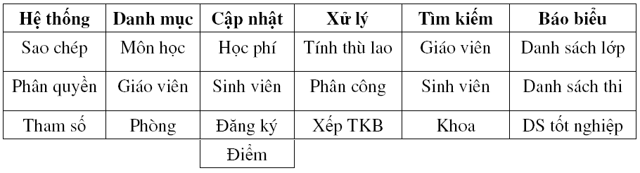
2. Lập trình giao diện (tt)
Ví dụ menu hướng chức năng
Hệ thống (tổ chức)
Danh mục (tổ chức)
Cập nhật (Lưu trữ)
Tìm kiếm (Tra cứu)
Xử lý (Tính toán)
Báo biểu (Kết xuất)

Slide 18
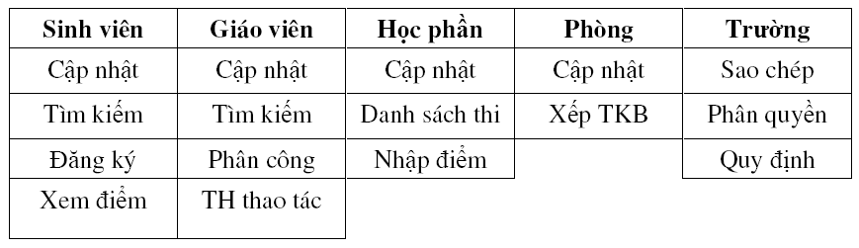
2. Lập trình giao diện (tt)
Ví dụ menu hướng đối tượng
Các nhóm chức năng tương ứng với các lớp đối tượng
Các chức năng bên trong mỗi nhóm chức năng là các công việc liên quan đến lớp đối tượng tương ứng (Lưu trữ, Tra cứu, Tính toán, Kết xuất)

Slide 19
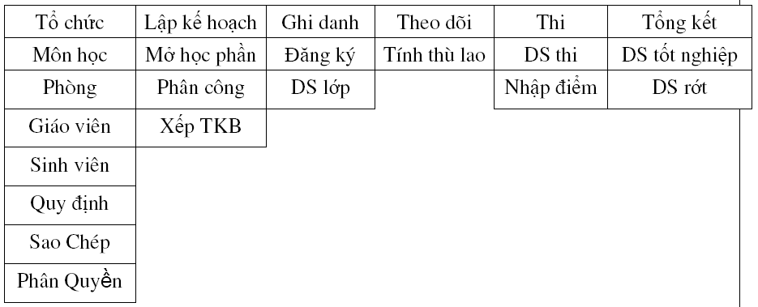
2. Lập trình giao diện (tt)
Ví dụ menu hướng nghiệp vụ: Các nhóm chức năng tương ứng với các giai đoạn hoạt động của thế giới thực:
Tổ chức: Xác định cơ cấu tổ chức, ban hành các qui định
Kế hoạch: Lập các kế hoạch cho các hoạt động sắp tới
Tiếp nhận: Tiếp nhận các thông tin cần thiết cho hoạt động
Hoạt động: Ghi nhận các thông tin phát sinh bởi hoạt động
Tổng kết: Tính toán và lập các báo cáo tổng kết

Slide 20
2. Lập trình giao diện (tt)
Quy trình thiết kế UI
Phân tích người sử dụng: tìm hiểu những gì người sử dụng sẽ làm với hệ thống.
Lập mẫu thử hệ thống: xây dựng một tập các mẫu thử để thử nghiệm
Đánh giá giao diện: thử nghiệm các mẫu thử cùng với người sử dụng.

Slide 21
3. Lưu trữ tập tin
Tập tin (file) trên đĩa thường chia ra các loại chính:
Văn bản: lưu thông tin theo dạng chuỗi ký tự theo mã quy định (ISO8859-1/ASCII, unicode).
Nhị phân: thông tin lưu dưới dạng chuỗi byte nhị phân (binary). Dùng để lưu trữ chương trình mã máy, dữ liệu dạng nén, dữ liệu mã hoá, ...
Cấu trúc/mẫu tin: thông tin lưu theo khối có cấu trúc giống nhau
Định dạng phần mềm chuyên dụng: thông tin được mã hoá do hãng phần mềm quy định. Muốn đọc được thông tin, cần thực hiện giải mã (chìa khoá giải mã thường phải mua từ hãng phần mềm).
Lưu trữ theo dạng XML (eXtensible Markup Language)

Slide 22
3. Lưu trữ tập tin (tt)
Nhu cầu ghi/đọc nội dung của các biến dữ liệu thường rơi vào 3 tình huống chính yếu sau đây :
1. Lưu kết quả của phiên làm việc hiện hành để dùng lại cho phiên làm việc kế tiếp.
2. Nhập rất nhiều dữ liệu cho phần mềm.
Xuất rất nhiều dữ liệu cho người dùng.

Slide 23
3. Lưu trữ tập tin (tt)
Các cấp độ đọc/ghi dữ liệu phổ biến
Ghi/đọc chuỗi byte thô ra/từ file, ngữ nghĩa của các byte do chương trình tự qui định.
Ghi/đọc chuỗi ký tự theo cách mã hóa xác định (ASCII, UTF8, UCS-2,...) ra/từ file.
Ghi/đọc các dữ liệu thuộc các kiểu cơ bản định sẵn như bool, byte, int, double, String,... ra/từ file theo dạng nhị phân, là dạng mã hóa gốc bên trong chương trình.
Ghi/đọc đối tượng và các đối tượng được tham khảo trực tiếp hay gián tiếp bởi đối tượng gốc ra/từ file nhị phân hay file XML.

Slide 24
4. Lập trình cơ sở dữ liệu
Ngôn ngữ định nghĩa dữ liệu (Data Definition Language - DDL): cho phép khai báo cấu trúc bảng, các mối quan hệ và các ràng buộc.
Ngôn ngữ thao tác dữ liệu (Data Manipulation Language - DML): cho phép thêm, xóa, sửa dữ liệu.
Ngôn ngữ truy vấn dữ liệu (Structured Query Language – SQL): cho phép truy vấn dữ liệu.
Ngôn ngữ điều khiển dữ liệu (Data Control Language – DCL): khai báo bảo mật thông tin, cấp quyền và thu hồi quyền khai thác trên cơ sở dữ liệu.

Slide 25
4. Lập trình cơ sở dữ liệu (tt)
Ngôn ngữ định nghĩa dữ liệu
Lệnh tạo bảng (CREATE)
Lệnh sửa cấu trúc bảng (ALTER)
Thêm thuộc tính
Sửa kiểu dữ liệu của thuộc tính
Xoá thuộc tính
Thêm ràng buộc toàn vẹn
Xoá ràng buộc toàn vẹn
Lệnh xóa bảng (DROP)

Slide 26
4. Lập trình cơ sở dữ liệu (tt)
Ngôn ngữ định nghĩa dữ liệu (tt)
Tạo bảng:
CREATE TABLE <tên_bảng>
(
<tên_cột1> <kiểu_dữ_liệu> [not null],
<tên_cột2> <kiểu_dữ_liệu> [not null],
…
khai báo khóa chính, khóa ngoại, ràng buộc
)
Thêm thuộc tính vào bảng (đã tạo)
ALTER TABLE tênbảng ADD têncột kiểudữliệu
Sửa kiểu dữ liệu thuộc tính (không phải kiểu nào cũng sửa được) ALTER TABLE tênbảng ALTER COLUMN têncột kiểudữliệu_mới

Slide 27
4. Lập trình cơ sở dữ liệu (tt)
Ngôn ngữ định nghĩa dữ liệu (tt)
Xóa thuộc tính
ALTER TABLE tên_bảng DROP COLUMN tên_cột
Thêm ràng buộc toàn vẹn
UNIQUE tên_cột
ALTER TABLE <tên_bảng>
ADD CONSTRAINT <tên_ràng_buộc>
PRIMARY KEY (tên_cột)
FOREIGN KEY (tên_cột) REFERENCES tên_bảng (cột_là_khóa_chính) [ON DELETE CASCADE] [ON UPDATE CASCADE]
CHECK (tên_cột điều_kiện)

Slide 28
4. Lập trình cơ sở dữ liệu (tt)
Ngôn ngữ định nghĩa dữ liệu (tt)
Xóa ràng buộc toàn vẹn
ALTER TABLE tên_bảng DROP CONSTRAINT tên_ràng_buộc
Lưu ý: đối với ràng buộc khóa chính, muốn xóa ràng buộc này phải xóa hết các ràng buộc khóa ngoại tham chiếu tới nó
Lệnh xóa bảng
DROP TABLE tên_bảng
Lưu ý: khi muốn xóa một bảng phải xóa tất cả những khóa ngoại tham chiếu tới bảng đó trước.

Slide 29
4. Lập trình cơ sở dữ liệu (tt)
Ngôn ngữ thao tác dữ liệu
Thêm dữ liệu
INSERT INTO tên_bảng (cột1,…,cộtn) VALUES (giá_trị_1,…., giá_trị_n)
INSERT INTO tên_bảng VALUES (giá_trị_1, giá_trị_2,…, giá_trị_n)
Sửa dữ liệu
UPDATE tên_bảng SET cột_1 = giá_trị_1, cột_2 = giá_trị_2 …. [WHERE điều_kiện]
Xóa dữ liệu
DELETE FROM tên_bảng [WHERE điều_kiện]

Slide 30
4. Lập trình cơ sở dữ liệu (tt)
Ngôn ngữ thao tác dữ liệu (tt)
Ngôn ngữ truy vấn dữ liệu có cấu trúc
Câu truy vấn tổng quát
SELECT [DISTINCT] *|tên_cột | hàm
FROM bảng
[WHERE điều_kiện]
[GROUP BY tên_cột]
[HAVING điều_kiện]
[ORDER BY tên_cột ASC | DESC]
Phép kết: Inner Join, Left Join, Right Join, Full Join
Đặt alias, sử dụng *, distinct
tên_cũ AS tên_mới
Distinct: trùng chỉ lấy một lần

Slide 31
4. Lập trình cơ sở dữ liệu (tt)
Các toán tử
Toán tử so sánh: =, >,<,>=,<=,<>
Toán tử logic: AND, OR, NOT
Phép toán: +, - ,* , /
BETWEEN …. AND
IS NULL, IS NOT NULL
LIKE (_ %)
% : thay thế một chuỗi ký tự bất kỳ
_ : thay thế một ký tự bất kỳ
IN, NOT IN
EXISTS , NOT EXISTS
SOME, ALL

Slide 32
4. Lập trình cơ sở dữ liệu (tt)
Câu truy vấn con (subquery)
In hoặc Exists
Tìm các số hóa đơn mua cùng lúc 2 sản phẩm có mã số “BB01” và “BB02”.
select distinct sohd from CTHD where masp='BB01' and sohd IN (select distinct sohd from CTHD where masp='BB02')
select distinct A.sohd from CTHD A where A.masp='BB01' and EXISTS (select * from CTHD B where B.masp='BB02‘ and A.sohd=B.sohd)

Slide 33
4. Lập trình cơ sở dữ liệu (tt)
Câu truy vấn con (subquery) (tt)
Not In hoặc Not Exists
Tìm các số hóa đơn có mua sản phẩm mã số ‘BB01’ nhưng không mua sản phẩm mã số ‘BB02’.
select distinct sohd from CTHD where masp='BB01' and sohd NOT IN (select distinct sohd from CTHD where masp='BB02')
select distinct A.sohd from CTHD A where A.masp='BB01' and NOT EXITST (select * from CTHD B where B.masp='BB02‘ and A.sohd=B.sohd)

Slide 34
4. Lập trình cơ sở dữ liệu (tt)
Câu truy vấn con (subquery) (tt)
Sử dụng NOT EXISTS
Tìm số hóa đơn đã mua tất cả những sản phẩm do “Việt Nam” sản xuất.
Select sohd from HOADON where not exists (select * from SANPHAM where nuocsx=‘Việt Nam’ and not exists (select * from CTHD where HOADON.sohd=CTHD.sohd and CTHD.masp=SANPHAM.masp))

Slide 35
4. Lập trình cơ sở dữ liệu (tt)
Các hàm tính toán cơ bản
COUNT: Đếm số bộ dữ liệu của thuộc tính
MIN: Tính giá trị nhỏ nhất
MAX: Tính giá trị lớn nhất
AVG: Tính giá trị trung bình
SUM: Tính tổng giá trị các bộ dữ liệu

Slide 36


